Slide 1

Tìm hiểu thư viện NumPy trong Python
Từ ndarray đến broadcasting

Slide 2
Nội dung bài thuyết trình
lộ trình 6 phần từ khái niệm nền tảng đến thực hành mảng
01
02
Giới thiệu NumPy
Cấu trúc mảng
Định nghĩa, vai trò và vị trí trung tâm trong hệ sinh thái.
Tìm hiểu đối tượng lõi ndarray từ 0D, 1D, 2D đến nD.
03
Tạo mảng
04
Truy cập dữ liệu
Khởi tạo mảng đồng nhất và quản lý kiểu dữ liệu dtype.
Kỹ thuật indexing, slicing và các thuộc tính cấu trúc then chốt.
05
Phép toán và broadcasting
06
Ví dụ và kết luận
Xử lý vector hoá tốc độ cao thay thế vòng lặp Python.
Ứng dụng thực tế trong thị giác máy tính, AI và khoa học dữ liệu.
Notes:
Lộ trình gồm 6 chặng rõ ràng: khởi đầu với lý do NumPy ra đời, đi sâu vào cấu trúc ndarray và kết thúc với các ứng dụng thực tế.

Slide 3

NumPy là gì?
numerical python — cột trụ tính toán hiệu năng cao
Định nghĩa. NumPy (viết tắt của Numerical Python) là thư viện mã nguồn mở hàng đầu trong Python phục vụ tính toán khoa học và kỹ thuật số.
Lõi ndarray. Cung cấp cấu trúc mảng đa chiều hiệu năng cao cùng kho hàm toán học đồ sộ hỗ trợ đại số tuyến tính, biến đổi Fourier và xử lý ma trận.
Nền tảng sinh thái. Mọi thư viện cao cấp như Pandas, SciPy, Scikit-learn, TensorFlow và PyTorch đều xây dựng trên định dạng mảng của NumPy.
Kiểm tra cài đặt & phiên bản
import numpy as np
print(np.__version__)
Kết quả: 2.5.4
Notes:
NumPy không chỉ là một công cụ tiện ích, mà là lớp móng vững chắc của toàn bộ ngành khoa học dữ liệu Python hiện đại.

Slide 4
NumPy giải quyết vấn đề gì?
Code ngắn, gần ký hiệu toán
Python list
NumPy array
Phép nhân * 2
Phép toán trên từng phần tử
Dữ liệu số lớn. list chứa object và cần vòng lặp Python.
NumPy. Lưu dữ liệu đồng nhất, xử lý bằng code C đã biên dịch.
[1, 2, 3, 4] * 2
[1, 2, 3, 4, 1, 2, 3, 4]
np.array([1, 2, 3, 4]) * 2
[2 4 6 8]
Vòng lặp Python: nhiều bước.
Vector hóa: một bước.
Notes:
Hai làn: vòng lặp Python nhiều bước, vector hóa một bước.

Slide 5
ndarray: đối tượng trung tâm
khối mảng đồng nhất dạng lưới chữ nhật liên tục trong bộ nhớ
Khái niệm cốt lõi. ndarray (N-dimensional array) là cấu trúc trung tâm chi phối mọi tác vụ trong NumPy.
Tính đồng nhất. Mọi phần tử bắt buộc phải có cùng kiểu dữ liệu (dtype), giúp loại bỏ chi phí kiểm tra kiểu lúc chạy.
Lưới chuẩn mực. Kích thước cố định sau khi khởi tạo, tổ chức dưới dạng lưới chữ nhật hoàn hảo, không có răng cưa.
mô hình lưới 3 hàng × 4 cột (shape: 3, 4)
10
12
15
18
21
24
27
30
33
36
39
42
Cùng dtype (int64) · Lưu trữ tuần tự trong RAM · Truy cập O(1)
Notes:
Trực quan hoá lưới 3x4: các ô cùng màu tượng trưng cho dữ liệu đồng nhất một kiểu duy nhất, được xếp liền kề nhau trong bộ nhớ vật lý.

Slide 6
Ưu điểm và giới hạn
cân bằng giữa tốc độ tính toán thuần tuý và sự linh hoạt cấu trúc
▲ Điểm mạnh nổi bật
▼ Giới hạn cần lưu ý
Vector hoá: Triệt tiêu các vòng lặp for thủ công bằng các phép toán ma trận tức thì.
Cú pháp súc tích: Biểu diễn công thức toán học ngắn gọn, gần gũi với ký hiệu đại số.
Kho hàm phong phú: Tích hợp đầy đủ công cụ thống kê, đại số tuyến tính, số ngẫu nhiên.
Hệ sinh thái: Tiêu chuẩn chung tương thích hoàn hảo với Pandas, Scikit-learn, PyTorch.
Đồng nhất bắt buộc: Toàn bộ mảng phải cùng kiểu dữ liệu, không chứa lẫn chuỗi và số.
Kích thước cố định: Không thể thêm bớt phần tử tại chỗ (in-place append) như list.
Không thay thế Pandas: Kém tối ưu cho dữ liệu dạng bảng chứa cột hỗn hợp có tên.
Bài toán quy mô nhỏ: Với vài phần tử đơn giản, chi phí khởi tạo có thể chậm hơn list.
Notes:
NumPy tối ưu tuyệt đối cho tính toán số học ma trận quy mô lớn, nhưng khi cần bảng dữ liệu đa kiểu có nhãn, Pandas sẽ là công cụ phù hợp hơn.

Slide 7





Ứng dụng thực tế
trọng tâm xử lý số học trong các lĩnh vực công nghệ mũi nhọn
Khoa học & Kỹ thuật
Xử lý hình ảnh
Thống kê dữ liệu
Giải phương trình vi phân, biến đổi tín hiệu số và mô phỏng vật lý đại số.
Biểu diễn ảnh thành ma trận điểm ảnh 3 chiều (chiều cao × chiều rộng × 3 kênh màu RGB).
Tính nhanh trung bình, phương sai, tương quan và trích xuất phân phối mẫu dữ liệu lớn.
Học máy & Deep Learning
Mô phỏng số học
Biểu diễn vector đặc trưng, trọng số mạng nơ-ron và tính tích vô hướng ma trận.
Dự báo khí tượng, khí động học dòng chảy và mô phỏng tài chính rủi ro định lượng.
Notes:
Từ xử lý ảnh (mỗi bức ảnh là một mảng 3 chiều) đến học máy (trọng số và ma trận đặc trưng), NumPy là cỗ máy tính toán đứng sau tất cả.

Slide 8
Python list và NumPy array
bảng so sánh chi tiết giữa danh sách động và cấu trúc mảng tối ưu
Tiêu chí | Python list | NumPy array
Kiểu dữ liệu | Hỗn hợp (chứa số, chuỗi, object tuỳ ý) | Đồng nhất, duy nhất một dtype
Phép toán * 2 | Lặp danh sách: [1,2]*2 → [1,2,1,2] | Nhân từng phần tử: array([2, 4])
Mảng nhiều chiều | List lồng nhau, có thể răng cưa lệch độ dài | Mảng N chiều, kích thước lưới chuẩn xác định
Vùng bộ nhớ | Con trỏ đối tượng phân tán trong RAM | Khối bộ nhớ liền mạch, nhỏ gọn
Hiệu năng | Chậm do vòng lặp bytecode thông dịch | Cực nhanh nhờ vector hoá mã nguồn C
Kích thước | Linh hoạt thêm bớt (append, pop) | Cố định sau khi tạo (thay đổi cần tạo mảng mới)
Notes:
Bảng so sánh 6 tiêu chí cốt lõi: sự khác biệt không chỉ ở cú pháp mà sâu xa nằm ở cách bố trí bộ nhớ và cơ chế tối ưu hoá cấp phần cứng.

Slide 9
Cấu trúc mảng: 0D, 1D, 2D, nD
từ một điểm vô hướng đơn lẻ đến không gian tensor nhiều chiều
0-D SCALAR
1-D VECTOR
2-D MATRIX
3-D / N-D TENSOR
Một giá trị
Dãy 1 chiều
Bảng ma trận
Khối đa chiều
Điểm số học đơn lẻ, không có chiều toạ độ.
Chuỗi phần tử liên tiếp theo một trục duy nhất.
Tổ chức dạng hàng và cột giao thoa (2 trục).
Tập hợp các bảng 2D xếp chồng theo chiều sâu.
np.array(7)
# shape: ()
np.array([1, 2, 3])
# shape: (3,)
np.array([[1,2,3],
[4,5,6]])
# shape: (2, 3)
np.zeros((2, 3, 4))
# shape: (2, 3, 4)
Biểu tượng: dấu chấm đơn vị
Biểu tượng: một hàng các ô
Biểu tượng: khối hộp không gian
Biểu tượng: lưới bảng chữ nhật
Notes:
Hình dung từng chiều không gian: 0D là điểm, 1D là đường thẳng, 2D là mặt phẳng ma trận, và 3D/nD là khối lập phương xếp chồng.

Slide 10
Bốn thuộc tính quan trọng
tấm "hộ chiếu nhận diện" của bất kỳ mảng ndarray nào
Hộ chiếu mảng. Khi nhận bất kỳ mảng NumPy nào, 4 thuộc tính này cho biết tức thì hình dạng, dung lượng và cách thức biểu diễn dữ liệu bên trong.
Ví dụ minh hoạ:
arr.ndim | Số chiều (trục) của mảng | 2 (hai chiều)
arr.shape | Tuple kích thước từng chiều | (2, 3) (2 hàng, 3 cột)
arr.size | Tổng số phần tử trong mảng | 6 (2 × 3 = 6 ô)
arr.dtype | Kiểu dữ liệu của các phần tử | int64 (số nguyên 64-bit)
arr = np.array([
[10, 20, 30],
[40, 50, 60]
])
Notes:
Bốn thuộc tính ndim, shape, size và dtype là kiến thức căn bản nhất mà bất kỳ kỹ sư dữ liệu nào cũng cần kiểm tra đầu tiên khi làm việc với mảng.

Slide 11
Tạo mảng (1): array, zeros, ones
tạo mảng từ list, từ shape và kiểu dữ liệu mặc định
CODE
KẾT QUẢ
np.array([[1, 2, 3], [4, 5, 6]])
np.zeros((2, 3))
np.ones(3, dtype=np.int64)
np.array([1, 2.5, 3]).dtype
[[1 2 3]
[4 5 6]]
[[0. 0. 0.]
[0. 0. 0.]]
[1 1 1]
float64
np.array() tạo mảng từ list; zeros/ones nhận shape dạng tuple; mặc định float64, chỉ định dtype khi cần.
Rỗng: shape (2, 3) | Toàn 0 | Toàn 1
Notes:
Nhấn mạnh: shape luôn là tuple, và dtype mặc định của zeros/ones là float64.

Slide 12
Tạo mảng (2): arange, linspace, eye
dãy theo bước, dãy chia đều và ma trận đơn vị
CODE
KẾT QUẢ
np.arange(0, 10, 2)
np.linspace(0, 1, 5)
np.eye(3)
[0 2 4 6 8]
[0. 0.25 0.5 0.75 1. ]
[[1. 0. 0.]
[0. 1. 0.]
[0. 0. 1.]]
Hàm | Dùng khi | Điểm cần nhớ
np.array(seq) | Có sẵn dữ liệu | Tự suy ra dtype
np.zeros(shape) | Toàn 0 | Mặc định float64
np.ones(shape) | Toàn 1 | Mặc định float64
np.arange(start, stop, step) | Dãy theo bước | Không gồm stop
np.linspace(start, stop, num) | num điểm chia đều | Mặc định gồm stop
np.eye(n) | Ma trận đơn vị | Đường chéo chính bằng 1
Notes:
Trục số: arange dừng trước stop, linspace đặt đều num điểm kể cả hai đầu.

Slide 13
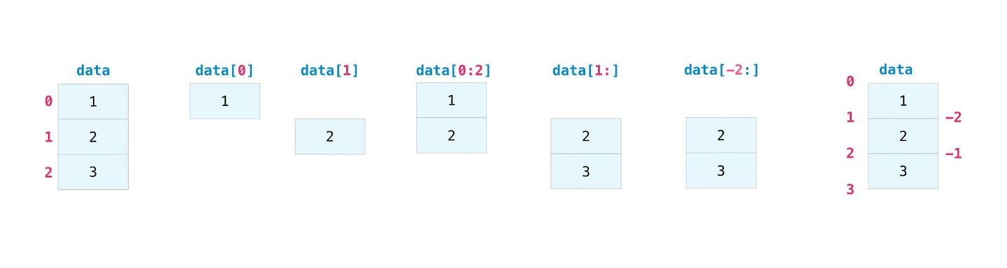
Indexing và slicing mảng 1D
chỉ số từ 0, chỉ số âm đếm từ cuối
CODE
KẾT QUẢ
c = np.array([0, 10, 20, 30, 40, 50])
c[1]
c[-1]
c[1:4]
c[::2]
c[::-1]
10
50
[10 20 30]
[ 0 20 40]
[50 40 30 20 10 0]
0 | 1 | 2 | 3 | 4 | 5
-6 | -5 | -4 | -3 | -2 | -1
start:stop:step, phần tử stop bị loại; [::-1] đảo ngược mảng.
Nguồn: NumPy Documentation
Notes:
Chỉ số dương đếm từ 0 ở đầu, chỉ số âm đếm từ -1 ở cuối; stop luôn bị loại khỏi kết quả.

Slide 14
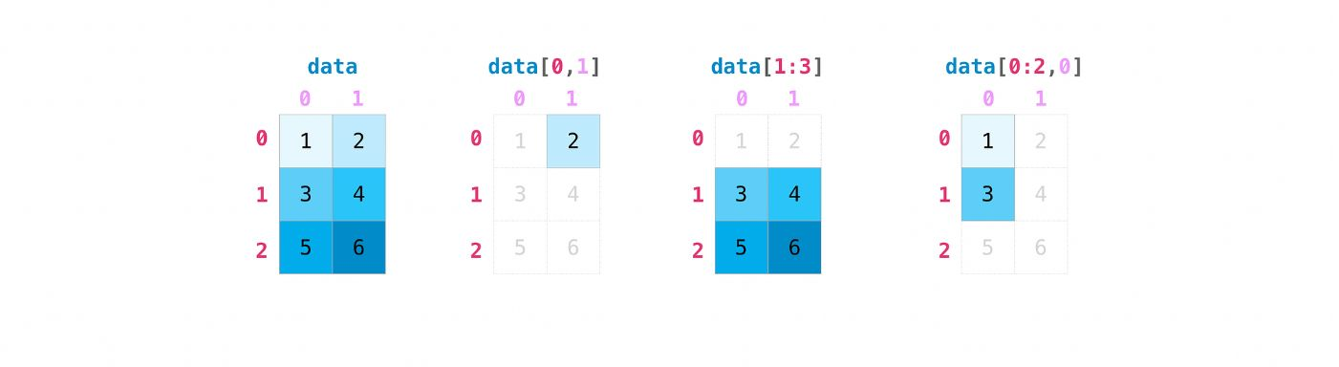
Indexing mảng 2D
lấy một phần tử, một hàng, một cột hoặc khối con
CODE
KẾT QUẢ
b = np.array([[10, 11, 12, 13],
[20, 21, 22, 23],
[30, 31, 32, 33]])
b[0, 0]
b[1]
b[:, 2]
b[0:2, 1:3]
10
[20 21 22 23]
[12 22 32]
[[11 12]
[21 22]]
Nguồn: NumPy Documentation
Notes:
a[i, j] lấy một ô; a[i] lấy cả hàng; a[:, j] lấy cả cột; a[i1:i2, j1:j2] lấy khối con.

Slide 15
Boolean indexing
lọc phần tử bằng điều kiện đúng/sai
CODE
KẾT QUẢ
b = np.array([[10, 11, 12, 13],
[20, 21, 22, 23],
[30, 31, 32, 33]])
b > 21
b[b > 21]
b[(b > 11) & (b < 31)]
[22 23 30 31 32 33]
[12 13 20 21 22]
Lưới gốc | Mask True/False | Dãy kết quả 1D
Kết hợp điều kiện bằng &, | và đặt trong ngoặc đơn.
Notes:
Mask có cùng shape với mảng gốc; chỉ những vị trí True được lấy ra, kết quả luôn là mảng 1D.

Slide 16
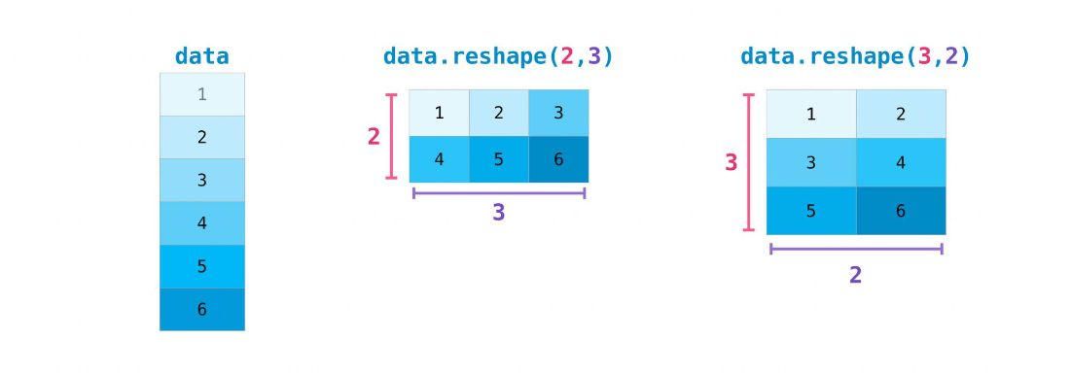
reshape() và .T
đổi hình dạng mảng, tổng số phần tử giữ nguyên
CODE
KẾT QUẢ
m = np.arange(6).reshape(2, 3)
m.T.shape
np.arange(6).reshape(-1, 2)
[[0 1 2]
[3 4 5]]
(3, 2)
[[0 1]
[2 3]
[4 5]]
-1 tự suy ra một chiều; .T hoán vị hàng và cột.
Nguồn: NumPy Documentation
Notes:
Dãy 6 phần tử có thể gấp thành 2×3, rồi hoán vị thành 3×2 mà không đổi dữ liệu.

Slide 17
Phép toán theo từng phần tử
+, -, *, /, **, //, % áp dụng cho từng cặp phần tử
CODE
KẾT QUẢ
x = np.array([1, 2, 3])
y = np.array([4, 5, 6])
x + y
x ** 2
[5 7 9]
[1 4 9]
1 2 3
4 5 6
5 7 9
Hai mảng cùng shape hoặc broadcast được.
Notes:
Mỗi vị trí tính riêng: vị trí thứ i của kết quả chỉ phụ thuộc vào x[i] và y[i].

Slide 18
* và @ khác nhau thế nào?
nhân từng phần tử và nhân ma trận hàng × cột
CODE
KẾT QUẢ
A = np.array([[1, 2], [3, 4]])
B = np.array([[5, 6], [7, 8]])
A * B
A @ B
[[ 5 12]
[21 32]]
[[19 22]
[43 50]]
Toán tử | Ý nghĩa | Điều kiện shape
* | Nhân từng phần tử | Cùng shape hoặc broadcast được
@ | Nhân ma trận | Số cột A bằng số hàng B
Notes:
Tô một hàng của A và một cột của B để thấy từng ô kết quả được tính như thế nào khi dùng @.

Slide 19
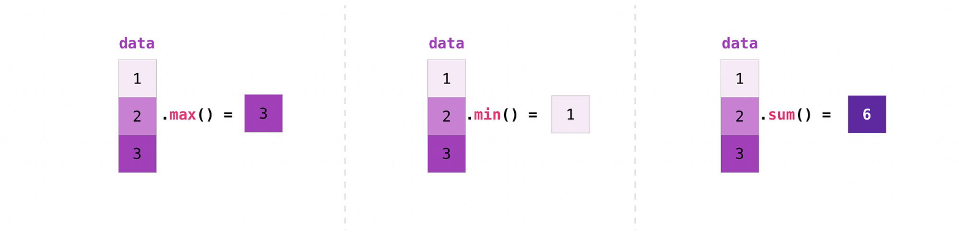
Hàm tổng hợp và axis
np.sum, np.mean, np.min, np.max theo toàn mảng hoặc theo trục
CODE
KẾT QUẢ
m = np.array([[1, 2, 3], [4, 5, 6]])
m.sum()
m.sum(axis=0)
m.sum(axis=1)
m.mean()
21
[5 7 9]
[ 6 15]
3.5
Không axis: gộp toàn mảng. axis=0 gộp hàng; axis=1 gộp cột.
Nguồn: NumPy Documentation
Cách gọi | Chiều bị gộp | Shape | Kết quả
m.sum() | Toàn bộ | () | 21
m.sum(axis=0) | Hàng (trục 0) | (3,) | [5 7 9]
m.sum(axis=1) | Cột (trục 1) | (2,) | [ 6 15]
Notes:
Nhớ: axis là trục bị gộp, không phải trục còn lại.

Slide 20
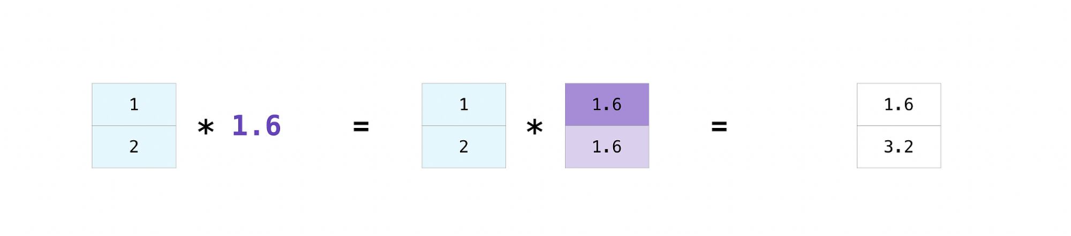
Broadcasting: khái niệm và quy tắc
trải mảng nhỏ lên mảng lớn mà không sao chép dữ liệu
QUY TẮC
CODE
So sánh shape từ phải sang trái.
Hai chiều bằng nhau, hoặc một bên bằng 1.
Chiều thiếu được coi là 1.
a = np.array([[1, 2, 3], [4, 5, 6]])
b = np.array([10, 20, 30])
a + b
[[11 22 33]
[14 25 36]]
Nguồn: NumPy Documentation
Notes:
Shape (2, 3) và (3,) tương thích vì chiều cuối bằng nhau; vector (3,) được trải xuống hai hàng.

Slide 21
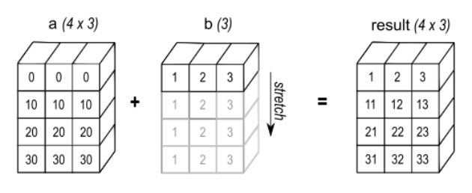
Broadcasting: thành công và thất bại
Shape tương thích khi từng chiều bằng nhau hoặc có một bên bằng 1
THÀNH CÔNG VÀ THẤT BẠI
CODE
(2, 3) + (3,): hợp lệ
(2, 3) + (2, 1): hợp lệ
(2, 3) + (2,): lỗi ValueError
p = np.array([[1, 2, 3], [4, 5, 6]])
p + np.array([10, 20, 30])
[[11 22 33]
[14 25 36]]
p + np.array([[10], [20]])
[[11 12 13]
[24 25 26]]
p + np.array([10, 20])
ValueError: operands could not be broadcast together with shapes (2,3) (2,)
Chiều cuối 3 và 2 không bằng nhau, không bên nào bằng 1.
Nguồn: NumPy Documentation
Notes:
Shape (2, 3) cộng (3,) hợp lệ; cộng (2, 1) cũng hợp lệ. Cộng (2, 3) với (2,) lỗi vì 3 và 2 không bằng nhau.

Slide 22
Ví dụ 1: thống kê điểm
Năm bài kiểm tra: 8.0, 7.5, 9.0, 6.5, 8.5
Ý NGHĨA
CODE
Điểm trung bình là 7.9.
3 / 5 bài đạt từ 8.0 trở lên.
Cộng 0.5 áp dụng cho cả mảng.
d = np.array([8.0, 7.5, 9.0, 6.5, 8.5])
np.mean(d) # 7.9
np.max(d) # 9.0
np.min(d) # 6.5
np.std(d) # 0.8602325267042626
np.sum(d >= 8.0) # 3 / 5
d + 0.5 # [8.5 8. 9.5 7. 9. ]
Notes:
Dùng np.mean, np.max, np.min và np.std để tóm tắt một mảng điểm. Biểu đồ cột 5 điểm với đường trung bình 7.9 cần thêm trên slide.

Slide 23
Ví dụ 2: chuẩn hóa và vector hóa
Viết công thức trên toàn mảng, không cần vòng lặp
Z-SCORE
CODE
Với x = [2.0, 4.0, 6.0, 8.0], mean là 5.0, std khoảng 2.236.
Sau chuẩn hóa, mean bằng 0.0 và std bằng 1.0.
prices[prices > 200] lấy ra [250 320].
x = np.array([2.0, 4.0, 6.0, 8.0])
z = (x - np.mean(x)) / np.std(x)
[-1.34164079 -0.4472136 0.4472136 1.34164079]
prices = np.array([100, 250, 80, 320])
prices * 1.1 # [110. 275. 88. 352.]
prices[prices > 200] # [250 320]
Notes:
Chuẩn hóa z-score đưa dữ liệu về mean 0 và std 1. Phép nhân và lọc boolean chạy trên cả mảng mà không cần vòng lặp.

Slide 24
Kết luận và hướng tìm hiểu tiếp
NumPy = ndarray + vector hóa + broadcasting
BA Ý CẦN NHỚ
HỌC TIẾP
Shape quyết định mọi thứ, đọc shape trước khi viết phép toán.
* nhân từng phần tử, @ nhân ma trận.
Broadcasting so sánh từ phải sang trái: bằng nhau hoặc một bên bằng 1.
Matplotlib: trực quan hóa
pandas: dữ liệu bảng
numpy.linalg: đại số tuyến tính
Nguồn: NumPy Documentation (numpy.org/doc/stable)
Dùng khi dữ liệu số, đồng nhất, kích thước lớn. Không thay thế pandas cho bảng nhiều kiểu.
Notes:
Tóm tắt: NumPy dựa trên ndarray, vector hóa và broadcasting. Nhắc ba điểm cần nhớ, nêu khi nào nên dùng NumPy và gợi ý ba hướng học tiếp.

